Slide 1
Etude sur l’eau potable
GOURVILLE JONAThan

Slide 2

Programme
Introduction
Objectifs principaux
Data
Visualisation
Synthèse

Slide 3
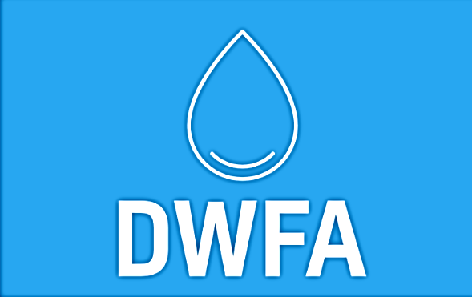
Introduction
Consultant en data analyst chez ONG DWFA, organisation dont le but principal est de permettre l’accès à l’eau potable à tous (installation d’infrastructure, financement des installations,…).
Il m’est demandé de réalisé une étude sur l’eau potable afin d’avoir des arguments pour obtenir un financement par un bailleur, financement pour favoriser l’installation d’infrastructure dans les pays nécessiteux.

Slide 4
OBJECTIF PRINCIPAUX
Création d’un blueprint
Création d’une maquette (mockup)
Gestion des données
Création de visualisation en lien avec le projet
Apprentissage d’un logiciel d’analyse de données (Power bi ou tableau)

Slide 5
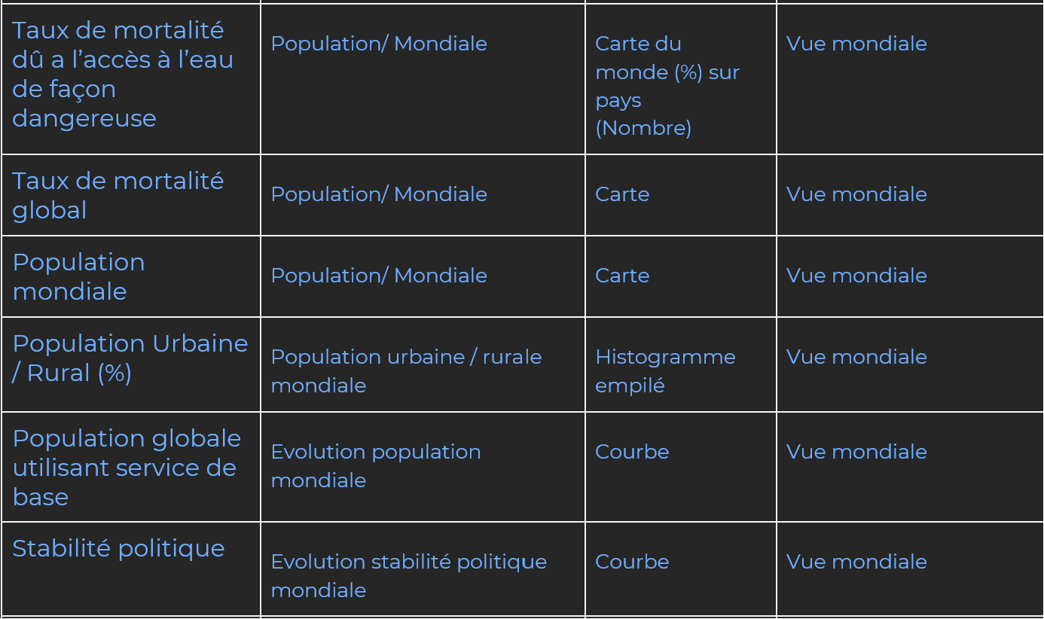
BleuPrint
Le bleuprint représente le plan détaillé de ce que je vais présenter dans mes vues sur mon projet.
Le but de ce document est de présenter le besoin utilisateur, la mesure de ce besoin, comment sera représenter ce besoin et enfin sur quelle vue celui-ci sera établie.
CF: capture d’écran.

Slide 6
Mockup
Rajouter une capture du mockup propre
Le mockup désigne un prototype d'interface utilisateur.
Un mock-up a ainsi pour rôle de présenter les idées sur l'utilisation d'un logiciel.
Ici le mockup sert de maquette pour montrer ce que je vais présenter en terme de visualisation mon projet.

Slide 7
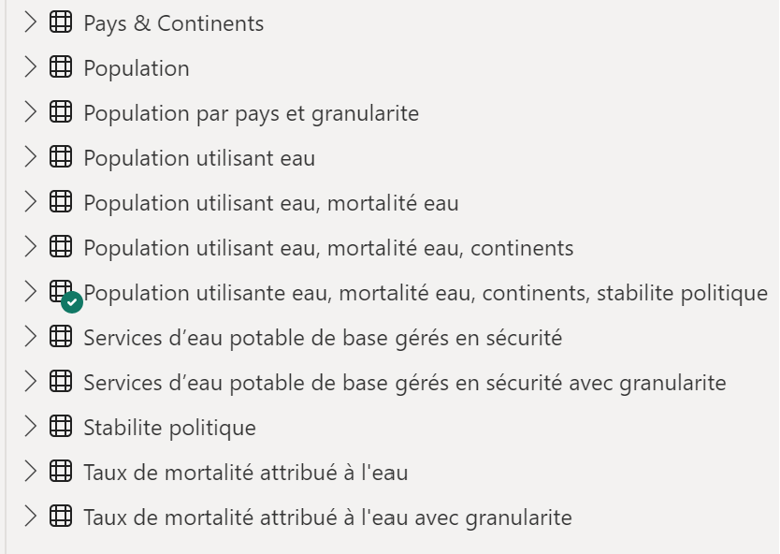
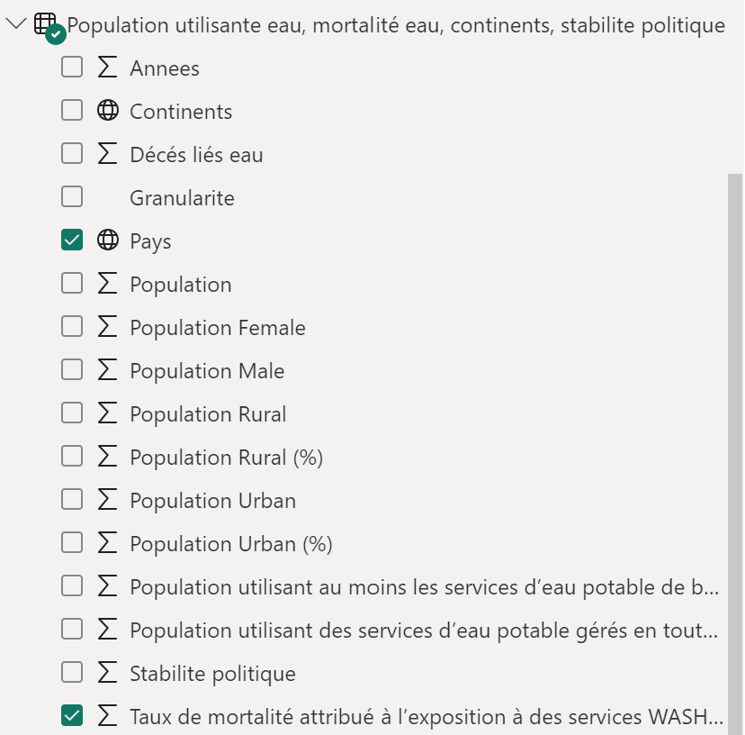
Gestion des données
Avec mon jeu de données fourni par l’entreprise, création de plusieurs tables afin d’arriver à une table finale avec toutes les informations dont j’ai besoin pour crée mes visualisations et ainsi faire mon dashbord.
La création de plusieurs tables à été nécessaire avant de faire la table finale.

Slide 8
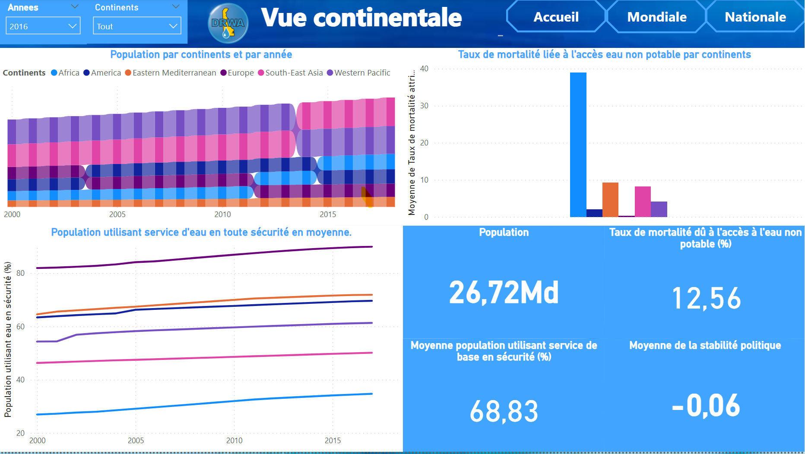
Création du dashbord
Le but du projet étant de crée un dashbord avec toute la prépation faite avant, le blueprint, le mockup, la gestion des données (création des tables, nettoyage,…).
Ensuite il falllait crée un dashbord en lien avec l’eau potable, ce dashbord ce présente sur trois différentes vues (mondiale, continentale, nationale).
Voici un exemple de graphique crée dans le dashbord

Slide 9
Conclusion
Pour répondre au besoin d’eau potable pour tous, il a fallu réalisé ce projet avec les différentes étapes énoncées auparavant (bleuprint, mockup, gestion de données, création de dashbord).
Pour la création du dashbord, il a fallu dans un premier temps comprendre le fonctionnement du logiciel choisi (POWER BI), puis dans un deuxième temps réalise l’analyse pour crée un dashbord cohérent qui permet de répondre aux questions posées.
Ce dashbord a permis de voir que au niveau mondiale le besoin en eau était encore important (30% environ), qu’il fallait privilégier certains endroits (continent Africain) surtout dans des pays tels que Sierre Leonne, Uganda, ou encore la Tanzanie.

